Slide 1
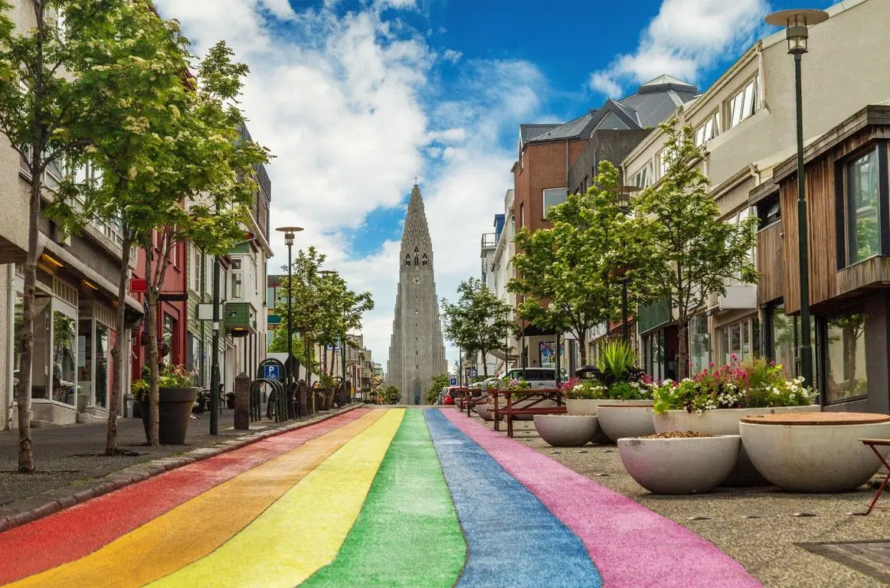
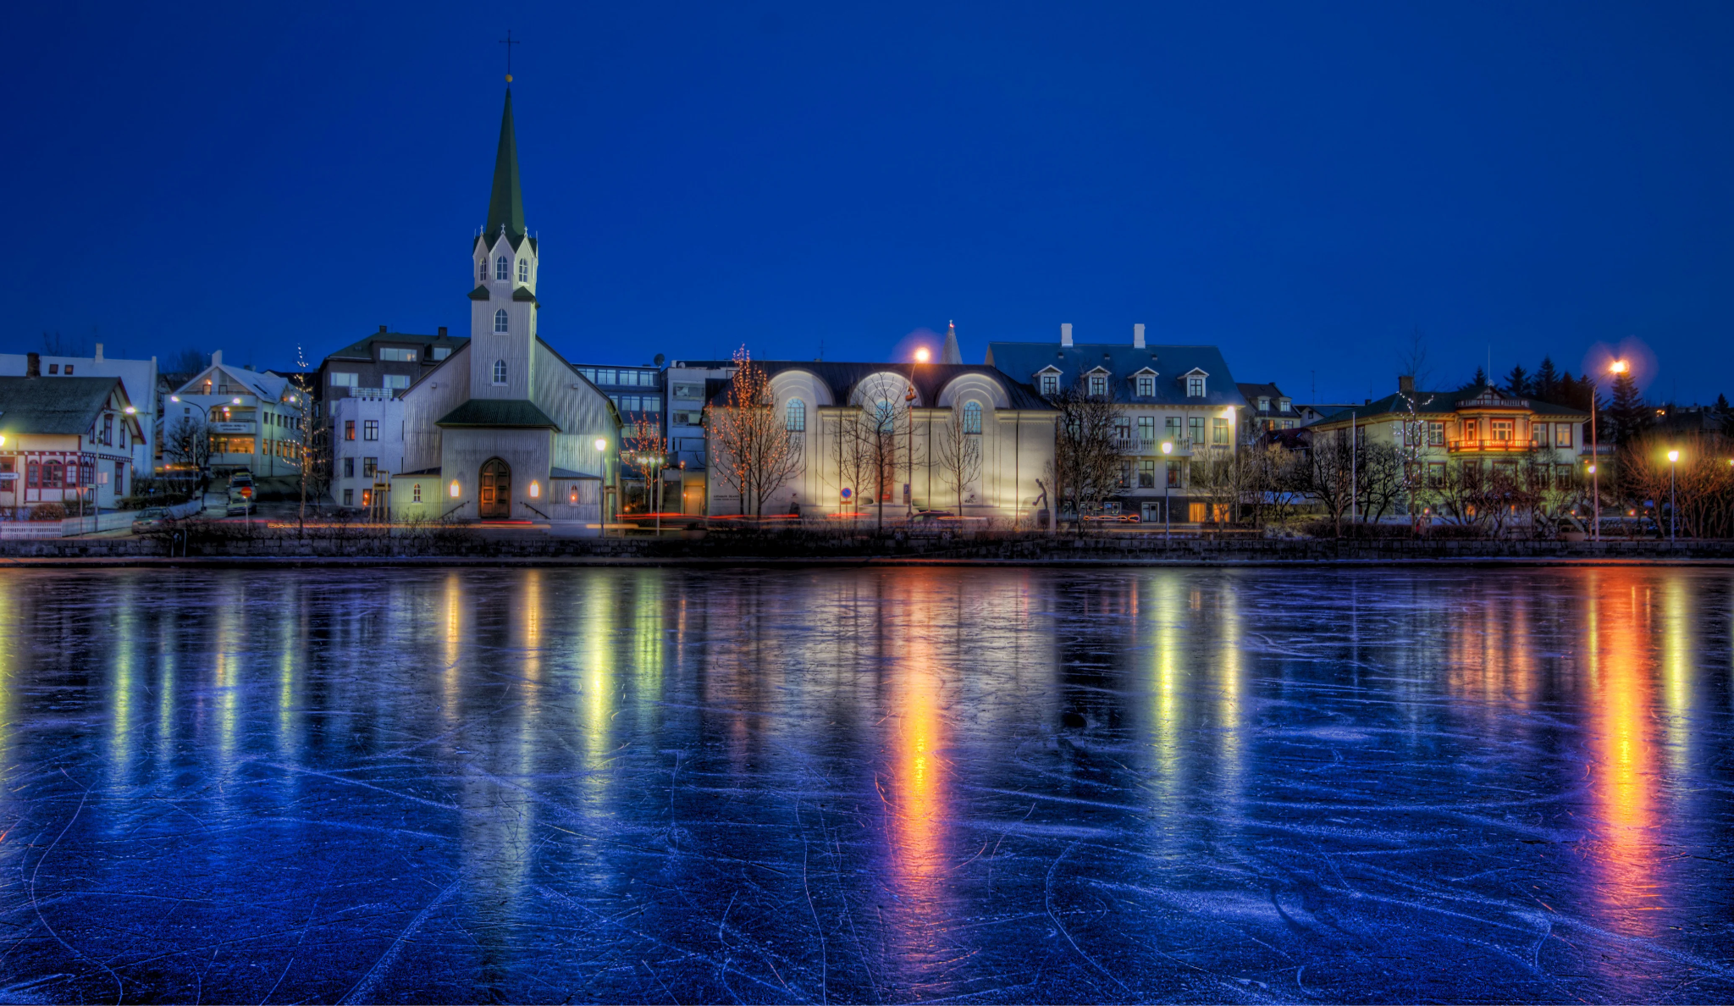

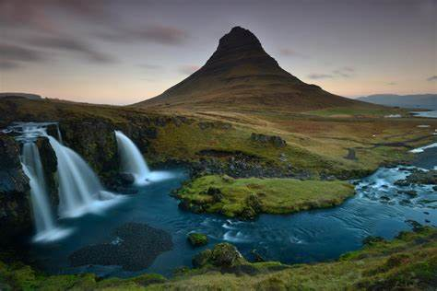
Informatie Bijeenkomst 2

Slide 2


De Reis
12 April heenreis:
Verzamelen 08:45 op Utrecht centraal
Aankomst op schiphol om 09:30
Vliegen: AMS -KEF / 2025-04-12 / 12:30-13:50
Bus naar hostel → Aankomst 16:20
20 April terugreis:
1 uur lopen naar de bus 02:30
met de bus naar het vliegveld 03:30
Vliegen: KEF -AMS / 2025-04-20 / 06:10-11:30
Trein → aankomst op Utrecht centraal om 12:30
*Dit is de voorlopige planning, check het programmaboekje dat beschikbaar wordt op IB3 voor precieze tijden

Slide 3
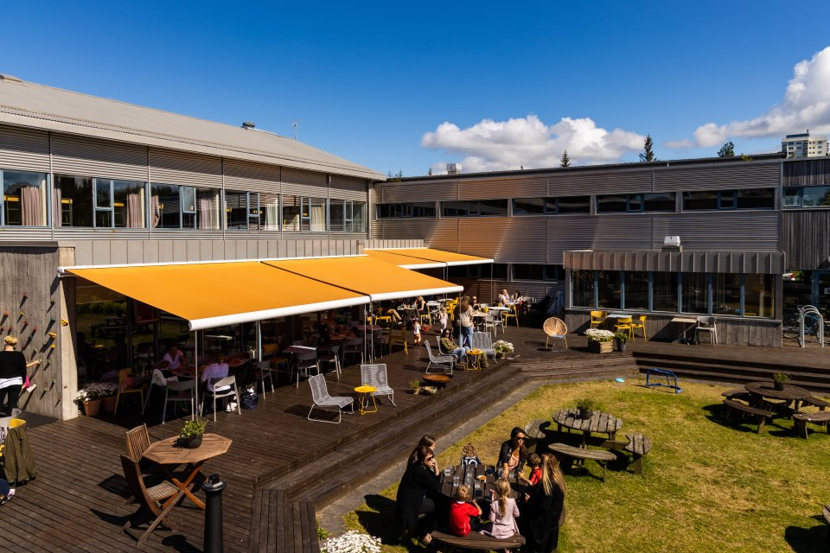
Het Hostel - HI eco hostel

Slide 4

Het Hostel

Slide 5
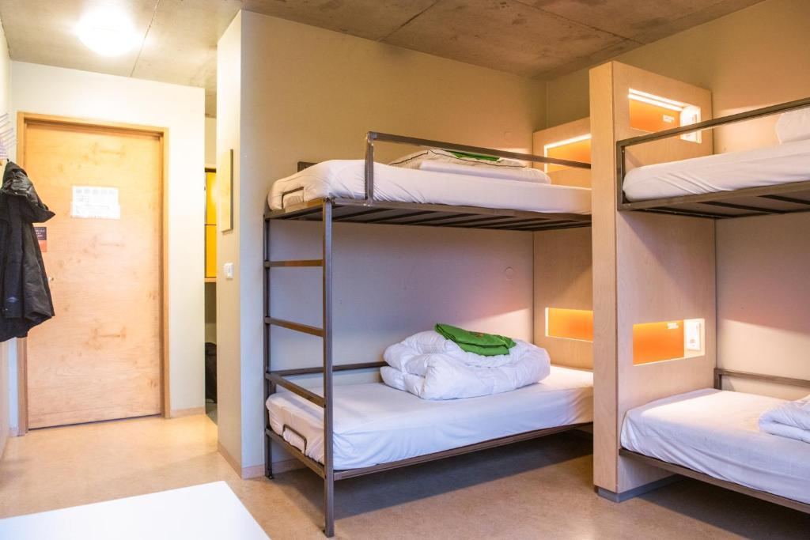
Het Hostel

Slide 6

Het Hostel

Slide 7
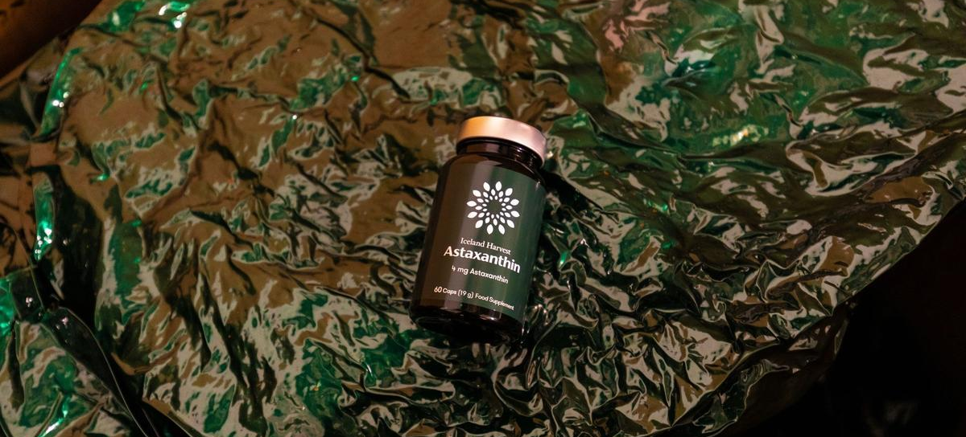
Voorlopige bezoeken
Algalif

Slide 8
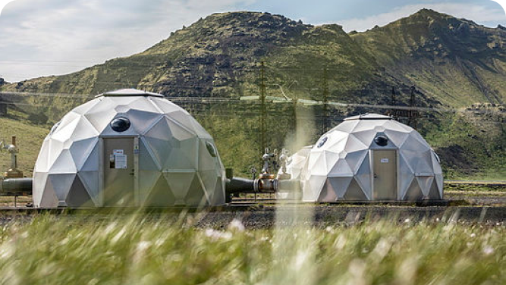
Voorlopige bezoeken
Carbfix

Slide 9
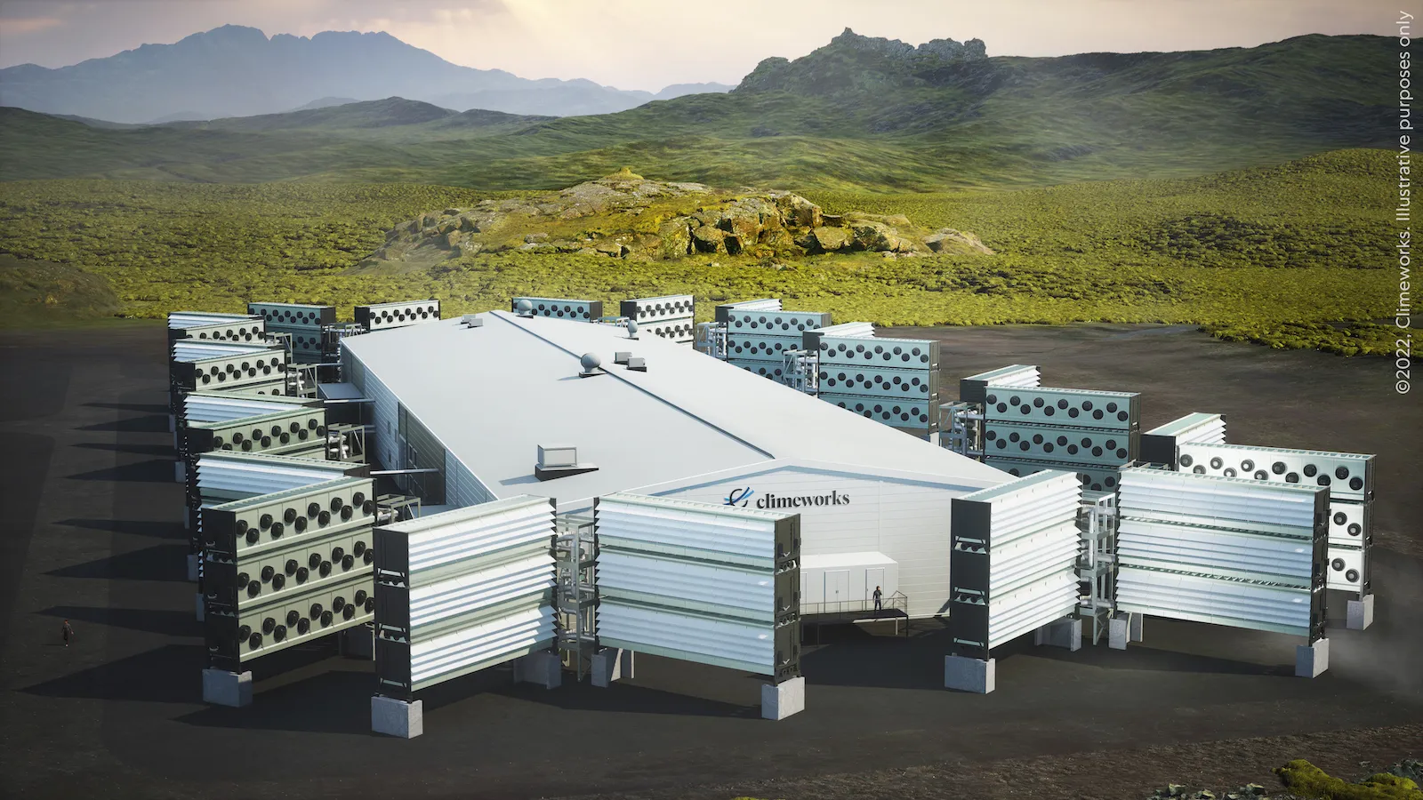
Voorlopige bezoeken
Climeworks (Orca)

Slide 10
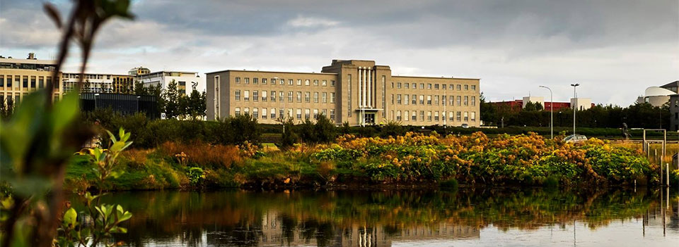
Voorlopige bezoeken
University of Iceland

Slide 11
Wat moeten jullie doen?
Naverslag
  Themaverslagen
    2 pagina’s
    Op IB3 presenteren
  Dagverslag (groepjes die later bekend worden gemaakt)
    1 pagina

Slide 12
Themaverslagen
In groepjes van 4-5
In het Engels
Info over IJsland/Reykjavik opzoeken en presenteren tijdens IB3 (ongeveer 5 minuten)
2 paginas schrijven voor in het naverslag
Elk groepje heeft een contactpersoon in de commissie
Deadline: voor 5 maart (IB3)

Slide 13
De Thema’s
Culture: History, politics and religion
Culture: Language, living and working
Chemistry
Student life and sports

Slide 14
Dresscode
Bedrijf:
  Pak met overhemd
  Nette donkere broek met blouse + jasje
Universiteit
  Nette broek met jasje/blouse
Geen gaten/felgekleurde/afgetrapte items
Ook geen panty’s/korte broeken/open schoenen (want lab veiligheid!)

Slide 15
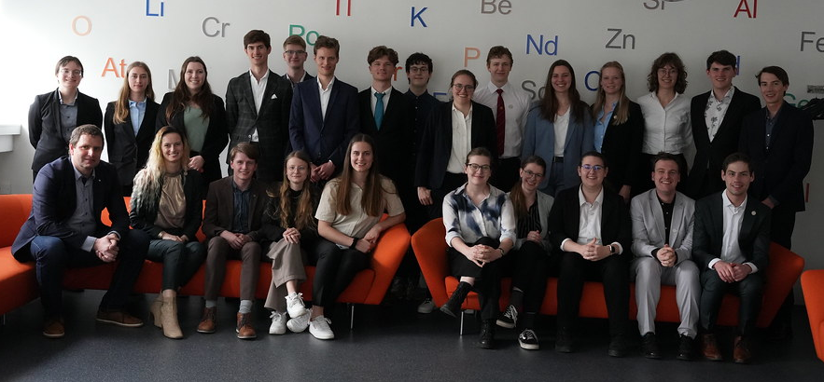
Dresscode
Bedrijf

Slide 16
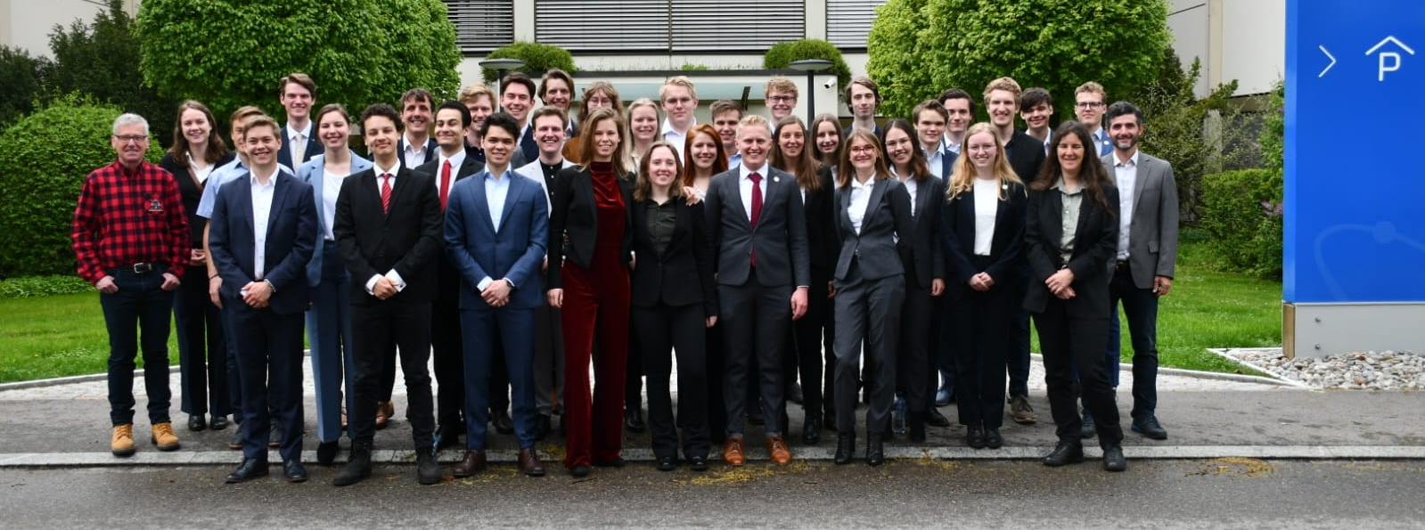
Dresscode
Bedrijf

Slide 17
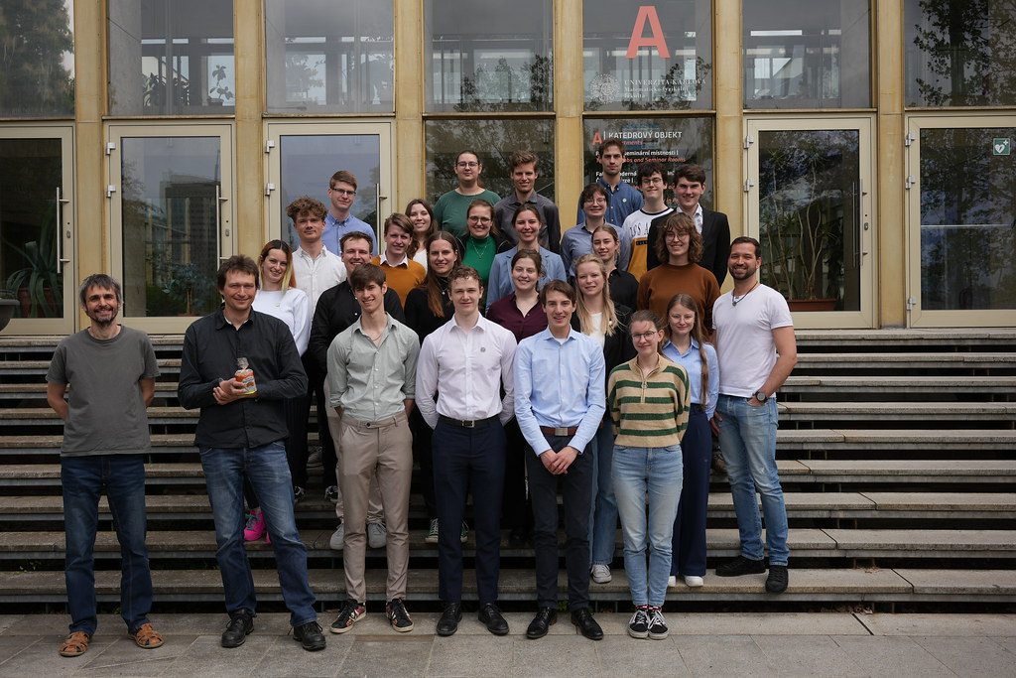
Dresscode
Universiteit

Slide 18
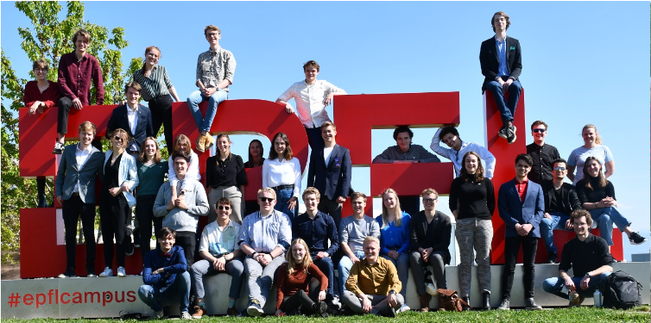
Dresscode
Universiteit

Slide 19
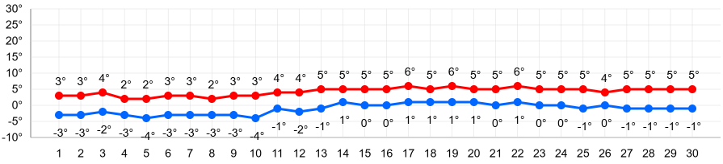
Dresscode
IJsland algemeen
Ook in mid-April is IJsland KOUD
Zwembroek is leuk voor beroemde geothermische baden
Verwachte temperatuur in IJsland April 2025

Slide 20
Wat gaat er nog meer gebeuren?
Informatiebijeenkomst 3 op 5 maart met jullie presentaties
Reünie na de reis
En natuurlijk de reis zelf van 12-20 april ;)

Slide 21
Belangrijk!
Deadline 1 februari: Betalen, kopie paspoort, google forms ingevuld
Reisverzekering (binnen Europa)

Slide 22
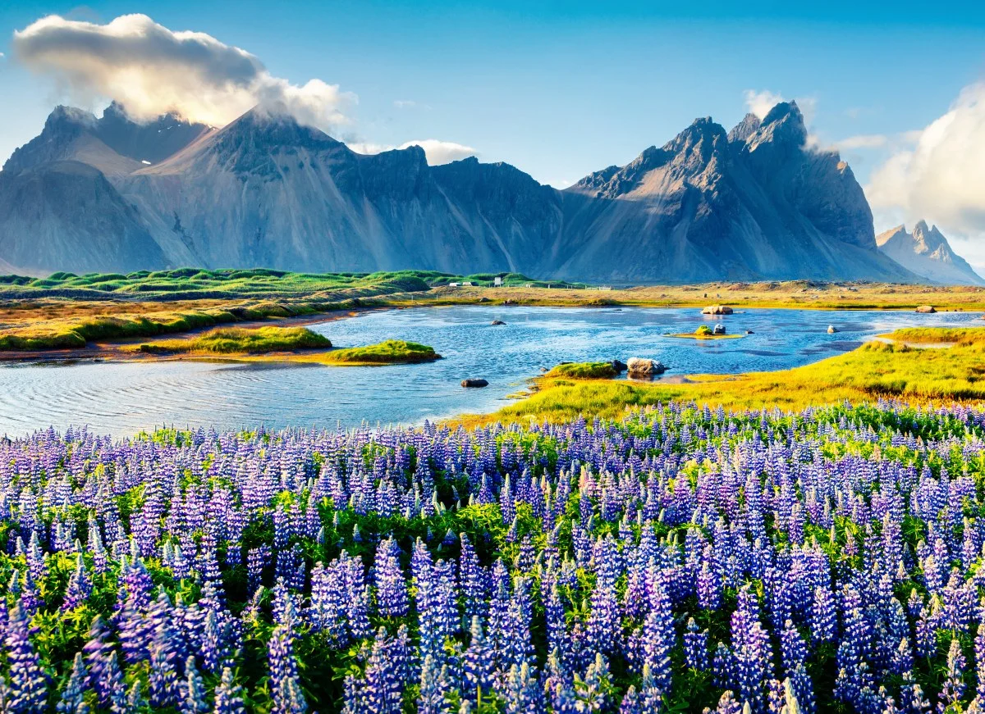

Vragen?
Vraag ze nu (of later via email/persoonlijk)
E-mail: info@protoninternational.nl
Website: www.protoninternational.nl
Instagram: @protonstagram_international

